Slide 1


Hệ Thống Quản Lý Phòng Trọ: Tối Ưu Hóa & Minh Bạch Hóa
Giải pháp
Nhu cầu thuê phòng trọ ngày càng tăng cao, nhưng việc quản lý thủ công đang gây ra nhiều khó khăn và sai sót. Hệ thống quản lý phòng trọ hiện đại ra đời nhằm giải quyết triệt để những vấn đề này, mang lại hiệu quả vượt trội cho cả chủ trọ và khách thuê.

Slide 2

Thách Thức Hiện Tại Trong Quản Lý Phòng Trọ
Quản Lý Thủ Công
1
Ghi chép giấy tờ, bảng tính Excel tốn thời gian và dễ thất lạc thông tin.
Thiếu Minh Bạch
2
Khó khăn trong việc theo dõi tình trạng phòng, hợp đồng và thanh toán, dẫn đến hiểu lầm.
Sai Sót Dữ Liệu
3
Dễ phát sinh lỗi trong tính toán điện nước, hóa đơn và thông tin khách thuê.
Trải Nghiệm Kém
4
Khách thuê gặp khó khăn khi tìm kiếm phòng, theo dõi hợp đồng và thanh toán.

Slide 3




Mục Tiêu Của Hệ Thống Quản Lý Phòng Trọ
Tự Động Hóa Quản Lý
Nâng Cao Minh Bạch
Từ thông tin phòng, khách thuê đến hợp đồng và hóa đơn, mọi thứ đều được xử lý tự động.
Cung cấp thông tin rõ ràng, dễ truy cập cho cả chủ trọ và khách thuê.
Tiết Kiệm Thời Gian
Tăng Trải Nghiệm Khách Hàng
Giảm gánh nặng công việc hành chính, giúp chủ trọ tập trung vào các nhiệm vụ quan trọng hơn.
Cung cấp giao diện trực quan, tiện lợi cho khách thuê đăng ký, thanh toán và phản hồi.

Slide 4
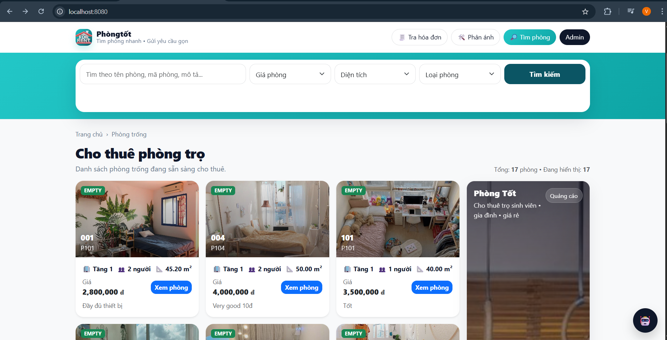
Đối Tượng Tham Gia Hệ Thống
1. Khách Thuê (User)
Là người có nhu cầu tìm phòng hoặc đang thuê phòng, với các quyền hạn:
Xem thông tin phòng trống & chi tiết phòng.
Đăng ký thuê phòng online.
Xem hóa đơn & thanh toán trực tuyến.
Gửi yêu cầu sửa chữa / phản ánh.

Slide 5
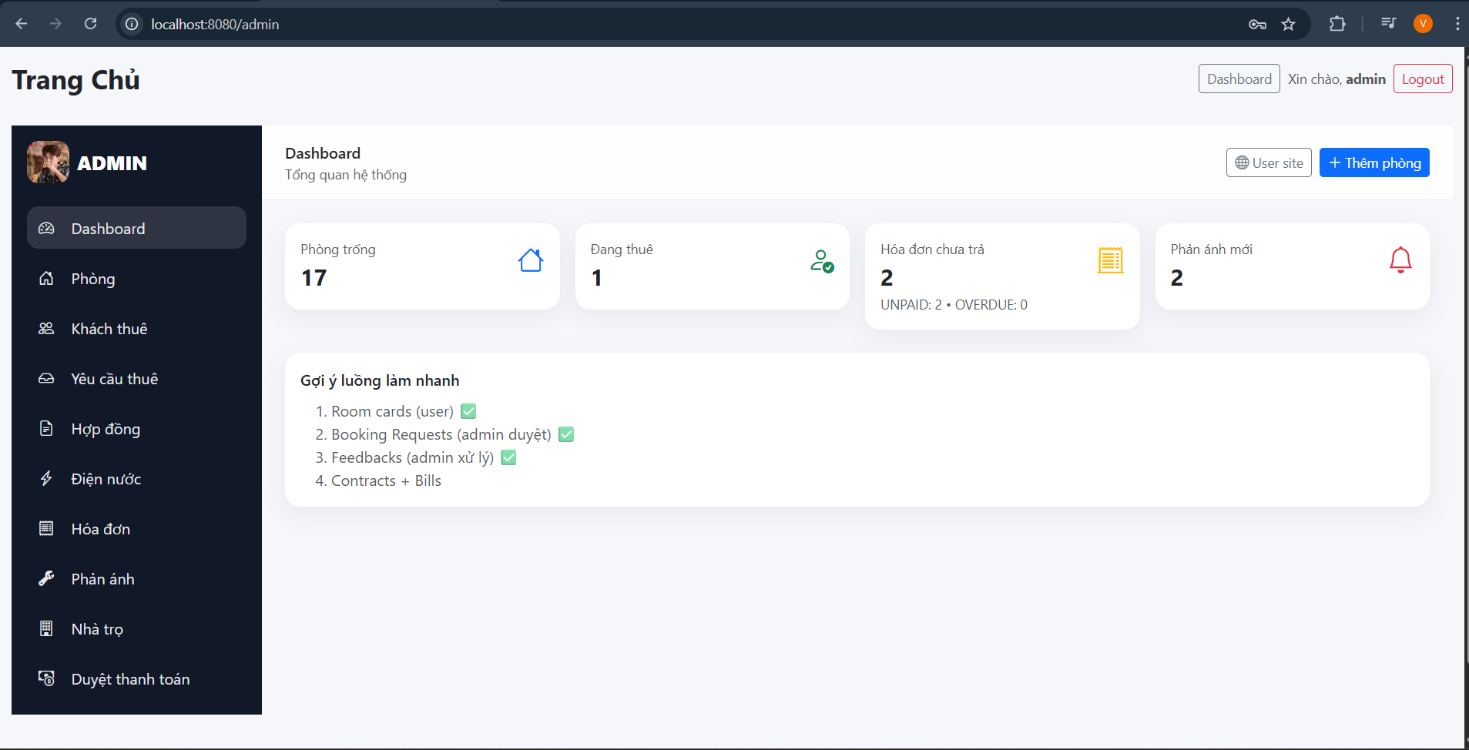
Đối Tượng Tham Gia Hệ Thống
2. Quản Trị Viên (Admin/Chủ Trọ)
Là người quản lý toàn bộ hệ thống, với các quyền hạn:
Quản lý phòng, khách thuê, hợp đồng.
Nhập số điện nước & tạo hóa đơn tự động.
Duyệt yêu cầu sửa chữa, xử lý phản ánh.
Thống kê tình trạng nhà trọ & doanh thu.

Slide 6
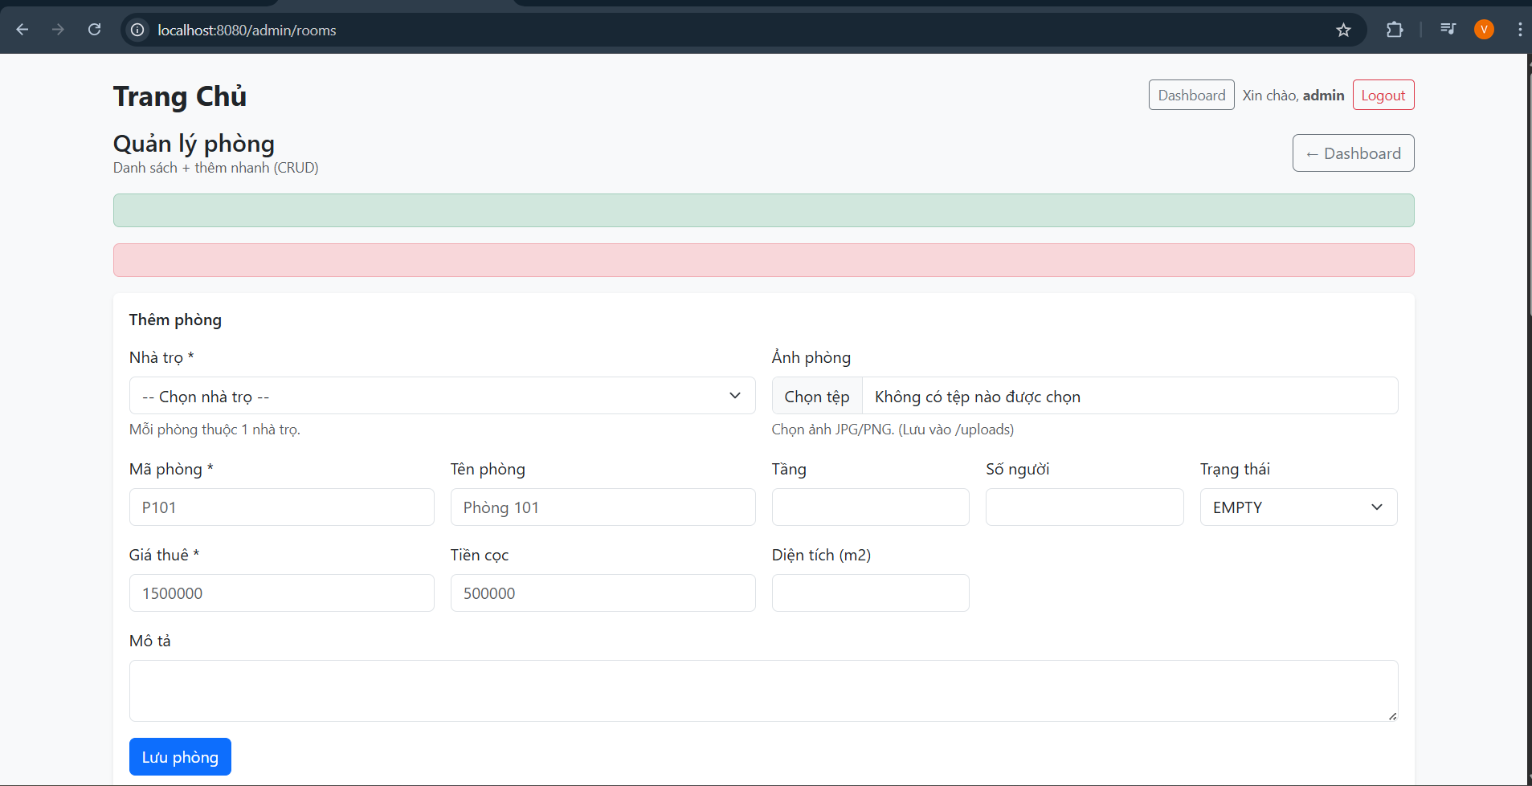
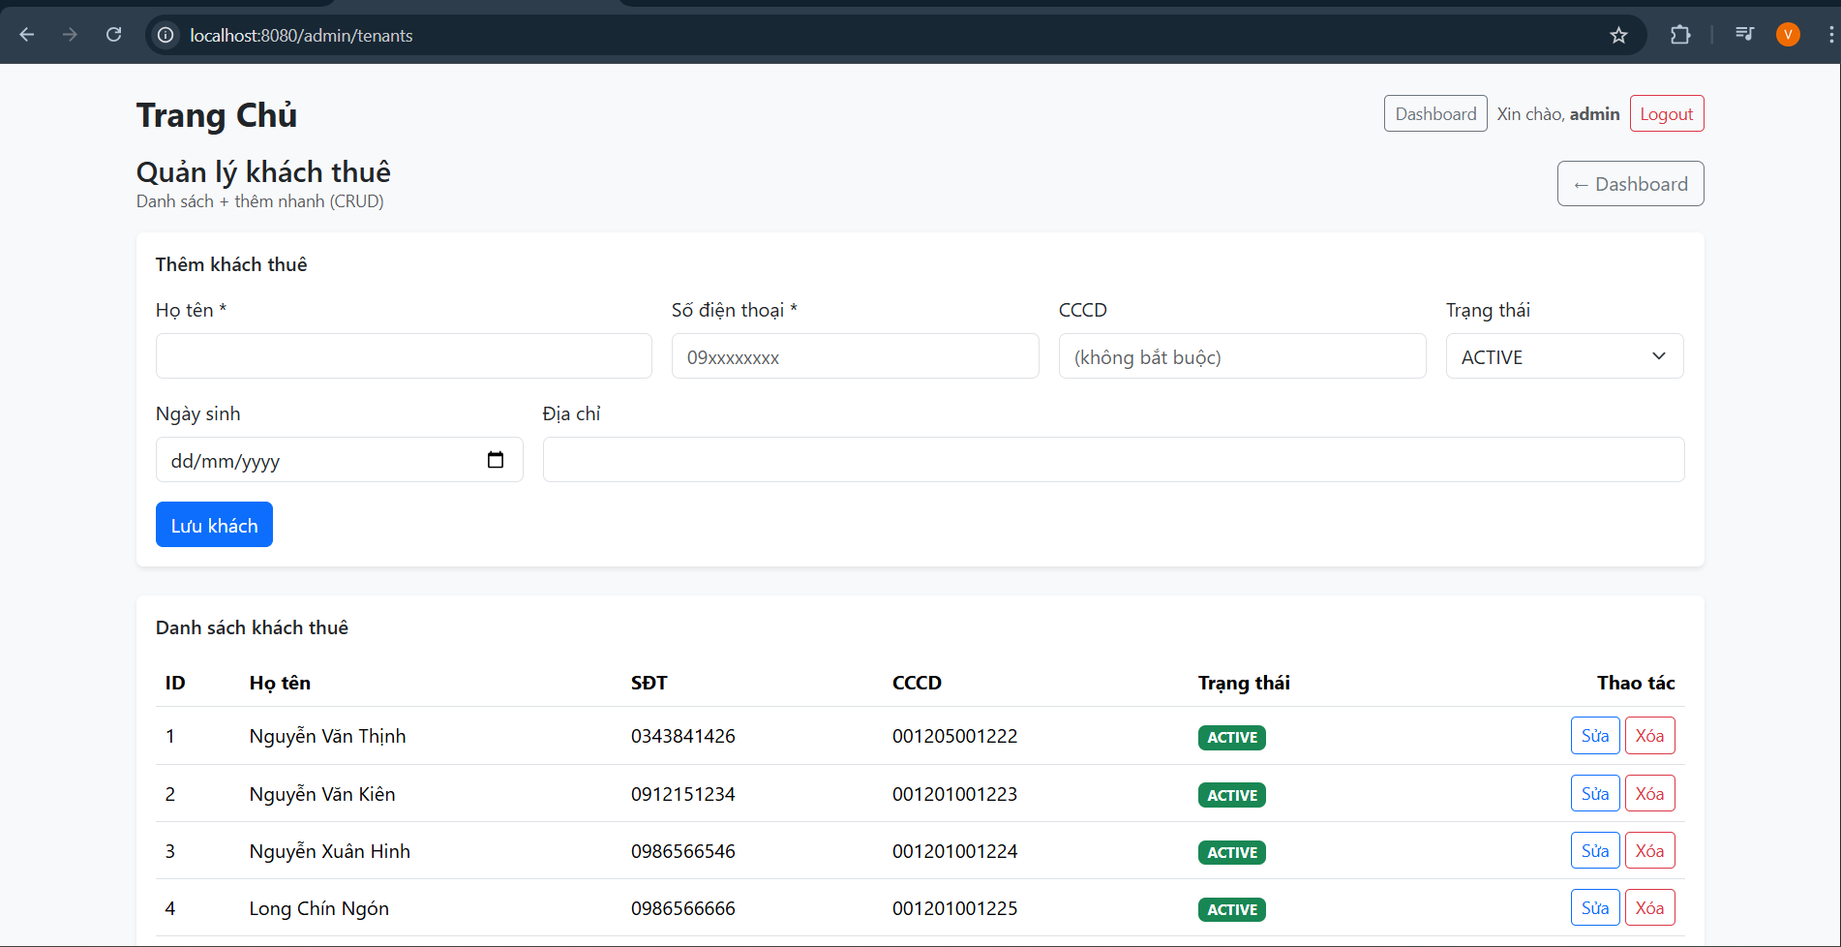
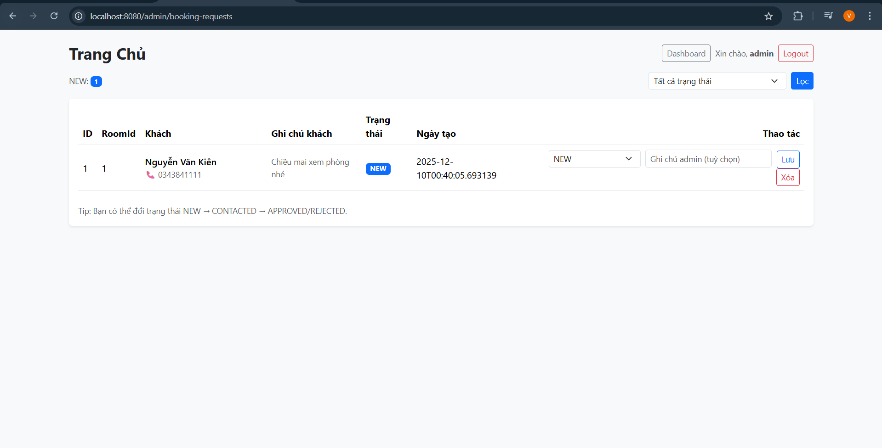
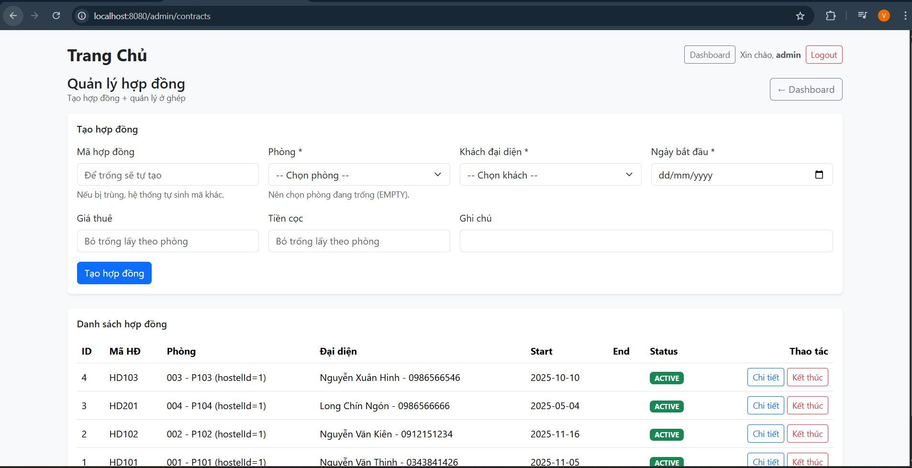
Các Chức Năng Chính Của Hệ Thống
Hệ thống được thiết kế với các nhóm chức năng toàn diện, đáp ứng mọi nhu cầu quản lý:
Quản Lý Phòng
Quản Lý Khách Thuê
Quản Lý Hợp Đồng
Quản Lý Điện Nước
Thêm, sửa, xóa phòng, cập nhật trạng thái (trống, đã thuê, sửa chữa), quản lý giá và tiện ích.
Lưu thông tin cá nhân, theo dõi khách đang thuê, lịch sử thuê phòng.
Tạo, gia hạn, kết thúc và xuất hợp đồng (PDF).
Nhập chỉ số hàng tháng, tự động tính tiền.

Slide 7
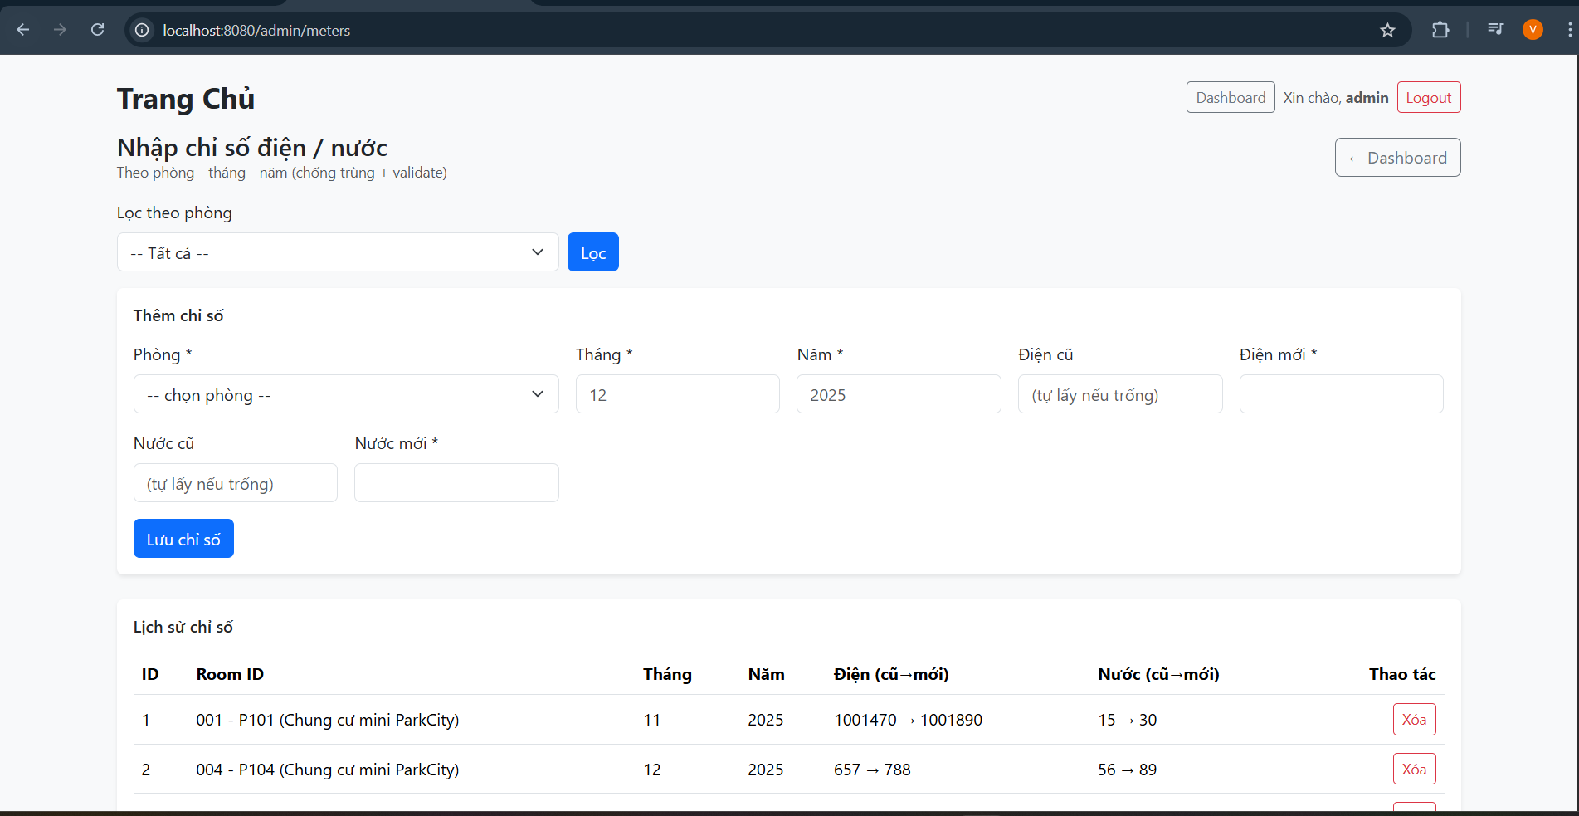
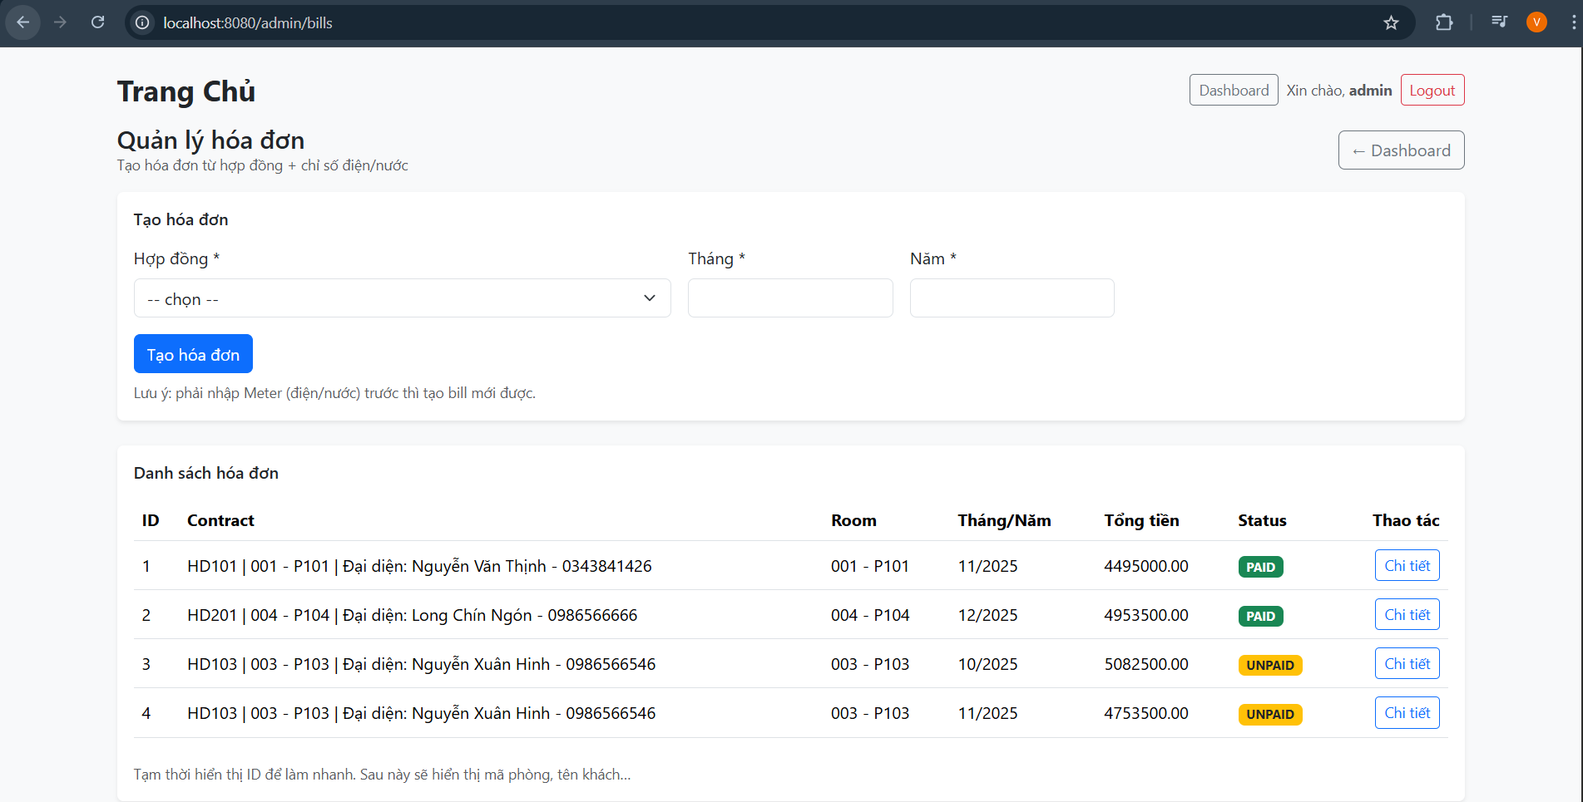
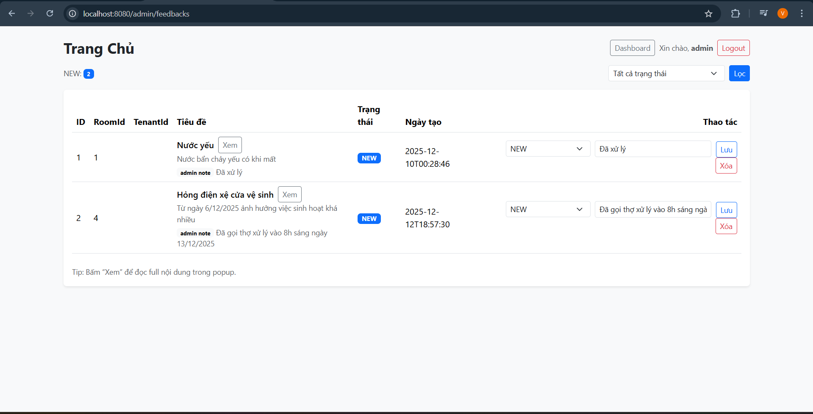
Các Chức Năng Chính Của Hệ Thống (Tiếp Theo)
Quản Lý Hóa Đơn
Giao Diện Khách Thuê
Thống Kê – Báo Cáo
Tạo hóa đơn tự động, gửi thông báo và lưu trạng thái thanh toán.
Xem phòng, đặt phòng, xem hóa đơn và gửi yêu cầu, phản ánh.
Báo cáo doanh thu, tỷ lệ phòng trống, danh sách khách nợ tiền.

Slide 8

Cấu Trúc Thành Phần Của Hệ Thống
API Backend
Spring Boot xử lý logic
Giao diện
Cơ sở dữ liệu
Giao diện người dùng (Frontend)
MySQL lưu trữ dữ liệu
Hệ thống được xây dựng với kiến trúc rõ ràng, đảm bảo hiệu suất và khả năng mở rộng.

Slide 9
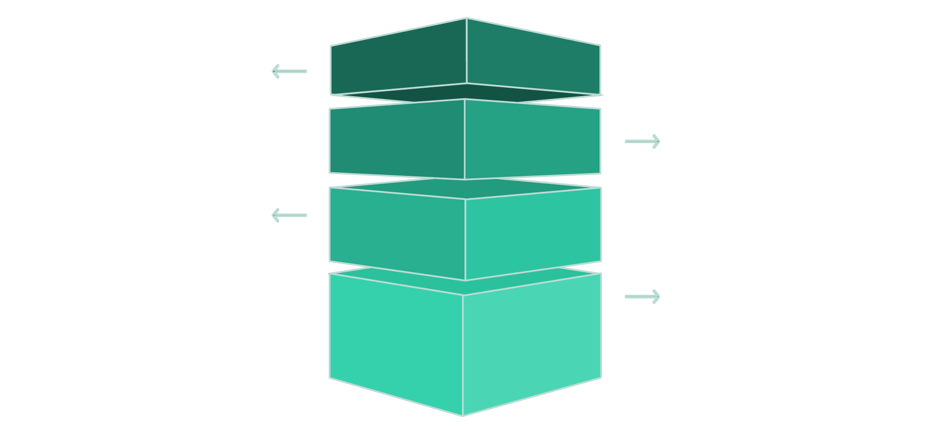
CÔNG NGHỆ NỀN TẢNG HỆ THỐNG
Công nghệ sử dụng
Kiến trúc hệ thống
Frontend: HTML, CSS, JavaScript
Người dùng
Tương tác với giao diện web.
Backend: Spring Boot
Giao diện Web
Database: MySQL
HTML/CSS/JS hiển thị và gửi yêu cầu.
API Spring Boot
Kiến trúc Web Client – Server
Xử lý nghiệp vụ và trả dữ liệu.
MySQL
Lưu trữ và truy vấn dữ liệu.

Slide 10

BẢO MẬT & PHÂN QUYỀN
Xác thực người dùng bằng JWT
Phân quyền User / Admin
LOGIN
Người dùng xác thực
Bảo vệ dữ liệu hệ thống
JWT TOKEN
Tạo và cấp mã
Kiểm soát truy cập API
SECURE API
Kiểm tra quyền truy cập
DATABASE
Lưu trữ dữ liệu an toàn

Slide 11

CẢM ƠN THẦY/CÔ & CÁC BẠN
Nhóm xin chân thành cảm ơn
Rất mong nhận được ý kiến đóng góp

